Slide 1
Mediator pattern
Посередник (шаблон проектування)

Slide 2
Посередник (англ. Mediator) - шаблон проектування, відноситься до класу шаблонів поведінки.
Породжуючі патерни Factory Method, Abstract Factory,
Singleton, Prototype, Builder
Структурні патерни Adapter, Decorator, Proxy, Composite,
Bridge, Flyweight, Fasade
Патерни поведінки Interpreter, Template Method, Mediator,
Command, Observer, Visitor, Iterator, State,
Strategy, Memento, Chain of Responsibility

Slide 3
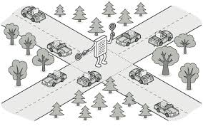
Cуть паттерна:
Медіатор - це шаблон поведінки, який дозволяє зменшити зв’язок багатьох класів між собою, завдяки переміщенню цих зв’язків в один клас-посередник

Slide 4
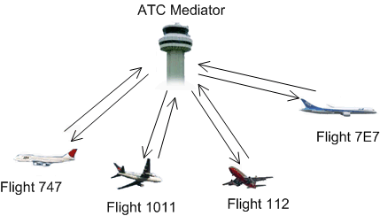
Mediator pattern. Аналог із життя

Slide 5
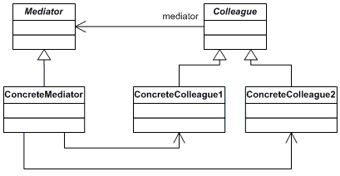
UML діаграма шаблону Mediator

Slide 6
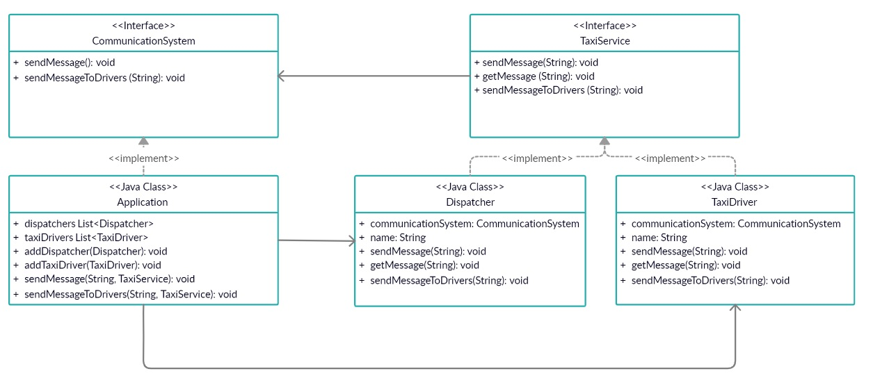
UML діаграма проекту

Slide 7
Переваги:
легше зрозуміти логіку, оскільки вона зберігається лише в одному місці
класи колег повністю відокремлені
зменшує необхідні канали зв’язку
якщо потрібно розширити логіку зв’язку, достатньо це зробити тільки в класі посереднику
Недоліки:
складність. На практиці посередники стають все більш складними та складними

Slide 8
Дякую за увагу

